Slide 1

ОБУКA ЗА РАД
ГЛАСАЧКИХ ОДБОРА
РЕПУБЛИЧКА ИЗБОРНА КОМИСИЈА, децембар 2021. године

Slide 2
1. НАДЛЕЖНОСТ И САСТАВ ОРГАНА И ТЕЛА ЗА СПРОВОЂЕЊЕ РЕПУБЛИЧКОГ РЕФЕРЕНДУМА
РЕПУБЛИЧКИ РЕФЕРЕНДУМ
Органи и тела надлежни за спровођење републичког референдума су :
Републичка изборна комисија (РИК)
општинске и градске изборне комисије
гласачки одбори

Slide 3
ПОТКОМИСИЈА
• председник
• заменик председника
• чланови
• заменици чланова
РЕПУБЛИЧКА ИЗБОРНА КОМИСИЈА
• председник
• заменик председника
• 22 члана
• 22 заменика члана
• представник Републичког завода за статистику
• секретар
• заменик секретара
ГЛАСАЧКИ ОДБОРИ
• председник
• заменик председника
• пет чланова
• пет заменика чланова

Slide 4
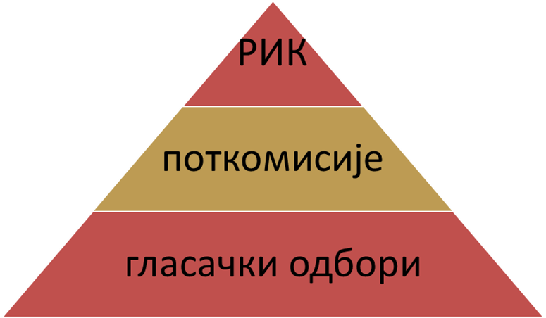
Пирамидални приказ органа за спровођење републичког референдума

Slide 5
Надлежности општинских и градских изборних комисија (у даљем тексту: поткомисије) су да:
обављају техничке припреме за спровођење републичког референдума
одређују гласачка места
утврђују резултате гласања на основу примљеног материјала са свих гласачких места и доставља их РИКу.

Slide 6
НАПОМЕНА:
• За члана органа и тела за спровођење републичког референдума може да буде предложено само лице које има изборно право.

Slide 7
НАПОМЕНЕ:
• Чланови и заменици чланова РИК и гласачких одбора НЕ МОГУ да буду лица која су међусобно сродници по правој линији, без обзира на степен сродства, у побочној закључно са трећим степеном сродства, а у тазбинском сродству закључно са другим степеном сродства, као ни брачни другови и лица која су у међусобном односу усвојиоца и усвојеника, односно стараоца и штићеника.
• Заменици чланова у РИК и гласачким одборима имају иста права и одговорности као и чланови које замењују

Slide 8
2. ПРИМОПРЕДАЈА ГЛАСАЧКОГ МАТЕРИЈАЛА ПРЕ ГЛАСАЊА
Гласачки материјал координатор РИК предаје поткомисијама у седишту округа.
Поткомисије, уз подршку општинске/градске управе, предају гласачки материјал гласачким одборима са територије своје општине/града у седишту општине/града.
О времену, месту и распореду примопредаје гласачког материјала гласачким одборима, поткомисија обавештава председнике и заменике председника гласачких одбора.
Предаја материјала гласачким одборима, мора да се обави најкасније 48 часова пре дана гласања, што, по правилу, значи да се обавља четвртком.
Поткомисија гласачким одборима предаје гласачки материјал који су обезбедили РИК и општинске/градске управе.
НАПОМЕНА:
Примопредаји гласачког материјала могу да присуствују посматрачи којима је РИК издао акредитације.

Slide 9
Републичка изборна комисија, ЗА СВАКИ Гласачки ОДБОР, обезбеђује:
Одлуку о расписивању републичког референдума, са текстом Aкта односно образложењем питања о коме се одлучује на републичком реферeндуму
(документ на основу којег је расписан републички реферeндум )
Решење о одређивању гласачких места (извод)
(документ који садржи списак свих гласачких места на територији поткомисије на којима ће се спровести гласање. Извод из Решења о одређивању гласачких места се истиче на гласачком месту, како би гласачи могли да и на тај начин утврде на којем гласачком месту могу да гласају)

Slide 10
Решење о именовању чланова гласачког одбора
(Решење садржи лична имена и податке о лицима која су именована у састав гласачког одбора и служи за утврђивање која су лица овлашћена да, као чланови гласачког одбора, спроведу гласање на гласачком месту)
ИЗВОД ИЗ БИРАЧКОГ СПИСКА по коме ће гласати гласачи на гласачком месту или ПОСЕБАН ИЗВОД ИЗ БИРАЧКОГ СПИСКА по коме ће гласати гласачи који су на извршењу заводске санкције, и евентуални списак накнадних промена у бирачком списку који се прилаже уз извод из бирачког списка
(документ који садржи личне податке о гласачима који имају право да гласају на гласачком месту и служи и за евидентирање гласача који су гласали)

Slide 11
ПОСЕБАН ИЗВОД ИЗ БИРАЧКОГ СПИСКА, ако на гласачком месту гласају гласачи који су на одслужењу војног рока, на војној вежби или на школовању у јединицама или установама Војске Србије
(документ који садржи личне податке о гласачима који имају право да гласају на гласачком месту и служи и за евидентирање гласача који су гласали)
ГЛАСАЧКЕ ЛИСТИЋЕ за гласање гласача ПО ИЗВОДУ/ПОСЕБНОМ ИЗВОДУ из бирачког списка
Гласачки листић садржи следеће елементе:
ознаку врсте референдума
датум одржавања референдума
питање о коме грађани треба да се изјасне на референдуму
речи „за” и „против”, односно „да” и „не” штампане једна поред друге
упутство о начину гласања

Slide 12
КОНТРОЛНИ ЛИСТ за проверу исправности гласачке кутије
(Гласачки одбор проверава да ли је гласачка кутија исправна, празна и погодна да обезбеди сигурност и тајност садржине гласачких листића. Резултат контроле уписује се у контролни лист)
ЗАПИСНИК О РАДУ ГЛАСАЧКОГ ОДБОРА на спровођењу гласања и утврђивању резултата гласања за републички референдум, у три примерака (Образац РГ-2)
(документ који попуњава гласачки одбор и у који се уносе све чињенице о току гласања и резултати гласања на глсачком месту)

Slide 13

КОНТРОЛНИ ФОРМУЛАР за логичко-рачунско слагање резултата гласања на гласачком месту (Образац РГ-1)
(образац који треба да помогне гласачком одбору приликом утврђивања резултата гласања и провере да ли су утврђени резултати исправни)
ДРЖАВНУ ЗАСТАВУ РЕПУБЛИКЕ СРБИЈЕ
(Државна застава Републике Србије се истиче приликом гласања на изборима за државне органе на бирачким/гласачким местима)
Обрасце потврда о изборном праву за гласање ван гласачког места
(документ који служи да гласач који гласа ван гласачког места њеним потписивањем потврди да је гласао. Потписивање ове потврде замењује потписивање гласача у изводу из бирачког списка)

Slide 14
Образац евиденције о присуству чланова и заменика чланова гласачког одбора на гласачком месту, у два примерка
(служи да се утврди ко је од чланова и заменика чланова гласачког одбора заиста био на гласачком месту и учествовао у раду гласачког одбора. Накнада за рад у гласачком одбору се исплаћује искључиво оним лицима која су уписана у наведену евиденцију.
Потписивање евиденције о присуству НЕ ЗАМЕЊУЈЕ потписивање записника о раду гласачкогодбора)
Овлашћења посматрача за праћење рада гласачких одбора (обрасци РРП-2 или РРП-4)
(служе да гласачки одбор може да провери да ли је посматрач који је дошао на гласачко место и поседује легитимацију коју је издао РИК заиста овлашћен да буде присутан на конкретном гласачком месту)

Slide 15
Идентификационе картице за чланове гласачких одбора
(служе да посматрачи докажу да су они ти који су овлашћени за посматрање спровођења гласања на гласачком месту)

Slide 16



ОПШТИНСКА УПРАВА, ЗА СВАКИ гласачки ОДБОР, обезбеђује:
Гласачку кутију · Параване за обезбеђивање тајности гласања
два спреја за обележавање прста гласача · две УВ лампе

Slide 17




батерије за УВ лампе
прибор за писање (оловке и маркер)
прибор за печаћење гласачке кутије и другог гласачког материјала
коверте за одлагање гласачких листића, контролног листа и потврде о изборном праву за гласање ван гласачког места
остали канцеларијски материјал (маказе, селотејп, лењир и папир за писање)

Slide 18
! ОБРАТИТИ ПАЖЊУ:
Чланови гласачког одбора који преузимају гласачки материјал, а најчешће је то председник гласачког одбора, треба да обрате пажњу да добију сав материјал који је наведен у Записнику о примопредаји.
! ОБРАТИТИ ПАЖЊУ:
Приликом примопредаје, гласачки одбор треба да добије онолико гласачких листића колико гласача има на том гласачком месту. С тим у вези је неопходно обратити пажњу на то да ли на гласачком месту гласају само гласачи уписани у извод из бирачког списка, или евентуално постоји и додатни списак оних гласача који су накнадно уписани у бирачки списак, као и посебан извод ако на том гласачком месту гласају и гласачи који су на одслужењу војног рока, на војној вежби или на школовању у јединицама или установама Војске Србије (у даљем тексту: гласачи у Војсци Србије). Ако, дакле, на гласачком месту постоје и списак накнадно уписаних гласача и посебан извод за гласаче у Војсци Србије, број гласачких листића који се уручује гласачком одбору једнак је збиру бројева гласача уписаних у извод из бирачког списка, гласача уписаних у накнадни списак и гласача у Војсци Србије уписаних у посебан извод.
НАПОМЕНА:
РИК може да предвиди још неки гласачки материјал, због чега треба водити рачуна да се приликом примопредаје прате ставке из записника о примопредаји гласачког материјала.

Slide 19
печаћење вреће са изборним материјалом
Пошто се гласачком одбору преда сав предвиђени материјал, он се, изузев маказa , ставља у врећу за одлагање гласачког материјала, коју поткомисија, у присуству чланова гласачког одбора, печати сигурносном затворницом ПЛАВЕ боје, чији се серијски број уписује у записник о примопредаји гласачког материјала.

Slide 20
НАПОМЕНА:
Пре стављања гласачког материјала у врећу, спреј за обележавање прста гласача, УВ лампу и канцеларијски материјал треба ставити у посебну кесу или мању врећу, која треба да буде затворена/везана, како се њен садржај не би расуо по врећи.
! ОБРАТИТИ ПАЖЊУ:
Запечаћена врећа са гласачким материјалом не сме се отварати пре него што се гласачки одбор на дан гласања окупи на гласачком месту.
НАПОМЕНА:
Приликом примопредаје гласачког материјала, општинска/градска управа треба да гласачком одбору дâ број телефона за контактирање особе која ће бити обавезна да на дан гласања отвори објекат у којем се налази гласачко место.
Маказе не иду у врећу јер оне служе да се на дан гласања на гласачком месту пресече сигурносна затворница којом је запечаћена врећа

Slide 21
предаја Гласачког материјала за гласање у иностранству
Гласачки материјал за гласање у иностранству гласачким одборима предаје непосредно координатор РИК, а не поткомисија.
Примопредаја се врши у седишту Министарства спољних послова.
Председник гласачког одбора преноси гласачки материјал на гласачко место у иностранству на начин на који се доставља дипломатска пошиљка, а којим је осигурана безбедност гласачког материјала.

Slide 22
Гласачко место
за гласање најмање 100 а највише 2.500 гласача.
по правилу просторије у објектима у јавној својини.
Гласачка места, где год је то могуће, треба да буду у приземљу/партеру објекта у којем се налази гласачко место, како би била приступачна особама са инвалидитетом.

Slide 23
Припрема за почетак гласања подразумева три фазе:
утврђивање потпуности и исправности гласачког материјала
уређивање гласачког места
договор о подели задужења

Slide 24
3.1. Утврђивање потпуности и исправности гласачког материјала
Председник гласачког одбора маказама сече сигурносну затворницу, коју мора да сачува и обавезно преда поткомисији после гласања.
Стање гласачког материјала у врећи упоређује са подацима из Записника о примопредаји гласачког материјала пре гласања и тако се утврђује да ли је примљени материјал потпун и исправан. У случају да нешто од гласачког материјала из Записника о примопредаји недостаје, то се констатује у записнику о раду гласачког одбора и о томе се одмах обавештава поткомисија или координатор РИК.
! ОБРАТИТИ ПАЖЊУ:
Ако гласачком одбору није уручен број гласачких листића који одговара броју гласача који гласају на гласачком месту, то није разлог да гласачки одбор не отвори гласачко место и не започне гласање. Гласачки одбор, дакле, у том случају треба да настави са припремним радњама и омогући почетак гласања на гласачком месту, а о недостатку гласачких листића уноси напомену у записник о раду гласачког одбора.

Slide 25
Да би гласање могло да почне, на гласачком месту МОРА да буде следећи гласачки материјал:
  Одлука о расписивању републичког референдума, са текстом акта односно образложењем питања о коме се одлучује на републичком реферндуму
  извод из бирачког списка / посебан извод из бирачког списка по коме ће гласати гласачи који су на извршењу заводске санкције
  посебан извод из бирачког списка ако на гласачком месту гласају гласачи у Војсци Србије
  гласачки листићи (није неопходан тачан број!)
  контролни лист за проверу исправности гласачке кутије
  гласачка кутија
  један спреј за обележавање прста гласача
  једна УВ лампа
  најмање један параван за обезбеђивање тајности гласања
  прибор за печаћење гласачке кутије
Само ако недостаје нешто од овог материјала, гласање не може да почне!!!

Slide 26
3.2. Уређивање ГЛАСАЧКОГ места
Пошто утврди да располаже изборним материјалом неопходним за почетак гласања, чланови гласачког одбора приступају уређивању гласачког места.
  Прво се на улазу у објекат у којем се налази гласачког место истичу број и назив гласачког места и Извод из Решења о одређивању гласачког места.
  Ако у објекту постоји више гласачких места или ако је објекат са једним гласачким местом велики, општинска/градска управа треба да се постара о постављању одговарајућих путоказа .
  На улазу у просторију у којој је гласачко место истиче се број и назив гласачког места, као и информативни постери за гласаче.
  У просторији у којој је гласачко место истиче се Државна застава Републике Србије.
  Одлука о расписивању републичког референдума, са текстом акта односно образложењем питања о коме се одлучује на републичком референдуму се обавезно истиче у просторији у којој је гласачко место или непосредно испред просторије.

Slide 27
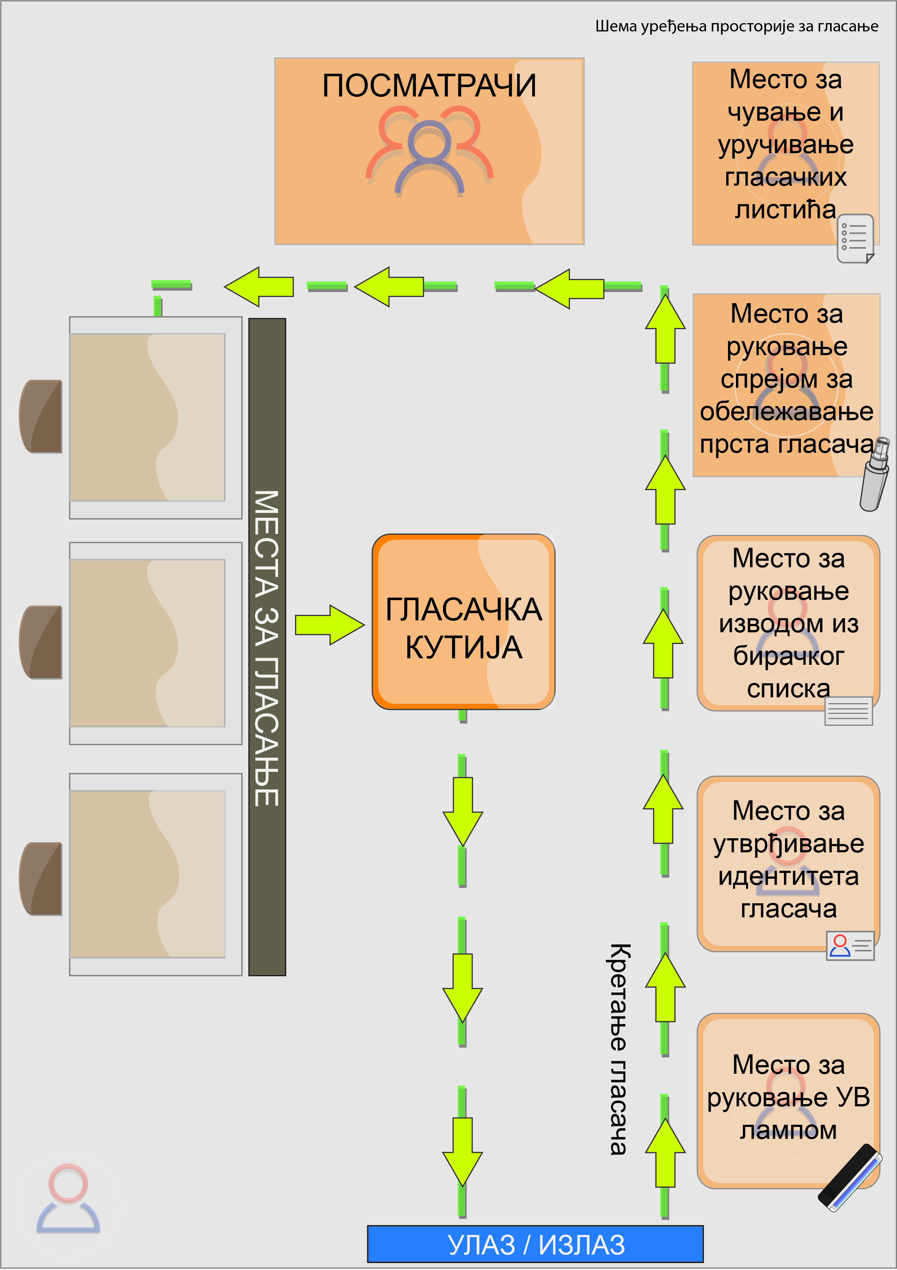
Просторија се уређује
тако да места за обављање
радњи буду ОБАВЕЗНО постављена
следећим редоследом:

Slide 28
! ОБРАТИТИ ПАЖЊУ:
Паравани за гласање морају да буду постављени тако да обезбеде потпуну тајност гласања, односно тако да нико од чланова гласачког одбора, посматрача, новинара или других гласача не може да види на који начин гласач попуњава гласачки листић.
НАПОМЕНА:
На гласачку кутију се обавезно лепи ознака гласачке кутије са напоменом да је гласачка кутија намењена за изјашњавање на републичком референдуму.

Slide 29
Осим уређивања просторије у којој треба да се гласа, гласачки одбор мора да провери да ли су у тој просторији, или на објекту у којем је гласачко место, као и на 50 метара од гласачког места истакнути пропагандни материјали који могу да утичу на гласање.
Ако утврди да је такав материјал истакнут, гласачки одбор треба да га уклони, а ако то није у могућности, о потреби да се уклони обавештава поткомисију, које ће обавестити надлежну комуналну службу.
НАПОМЕНА
Гласачки одбор мора да се стара да нема пропагандног материјала на 50 метара од гласачког места, све време док траје гласање на гласачком месту!

Slide 30
! ПОСЕБНО ОБРАТИТИ ПАЖЊУ:
Велики број гласачких одбора уместо ознаке гласачке кутије, на гласачку кутију лепи гласачки листић. У случају овог пропуста, гласачки одбори не смеју да забораве да овај гласачки листић, по завршеном гласању, скину са гласачке кутије и уврсте односно уброје у неупотребљене гласачке листиће!
У супротном ће имати проблем код утврђивања резултата гласања.

Slide 31
3.3. Договор о подели задужења
По завршетку уређивања гласачког места, чланови гласачког одбора договарају се о подели задужења током спровођења гласања. Најважније је да се утврди који ће чланови, односно заменици чланова, бити задужени за спровођење следећих радњи:
  руковање УВ лампом
  утврђивање идентитета гласача
  руковање изводом из бирачког списка и посебним изводом из бирачког списка за гласање гласача у Војсци Србије
  чување и уручивање гласачких листића
  руковање спрејом за обележавање прста гласача
Осим наведеног, гласачки одбор треба да одреди и:
  три члана или заменика члана гласачког одбора који су представници три различита предлагача и који ће, као повереници гласачког одбора, спровести гласање ван гласачког места
  члана или заменика члана гласачког одбора који ће бити задужен за попуњавање контролног формулара и вршење логичко-рачунске контроле резултата гласања унетих у контролни формулар

Slide 32
! ПОСЕБНО ОБРАТИТИ ПАЖЊУ:
Подела задужења не значи да за свако посебно задужење може да буде одређен само један члан гласачког одбора, напротив. Пожељно је да се чланови гласачког одбора смењују у обављању послова везаних за спровођење гласања.

Slide 33
4. ОТВАРАЊЕ Гласачког МЕСТА
Након што обави све припреме за спровођење гласања и пошто су сви чланови и заменици чланова гласачког одбора на видно место окачили своје идентификационе картице, гласачки одбор утврђује да гласање може да почне, тако што
у Записнику о раду гласачког одбора (Образац РГ-2) констатује:
  да на гласачком месту и на удаљености до 50 метара од гласачког места нема недозвољеног пропагандног материјала
  да је просторија у којој ће се гласати уређена сагласно закону и да је обезбеђена тајност гласања
  да је примљен гласачки материјал који је неопходан за почетак гласања на гласачком месту.

Slide 34
НАПОМЕНА:
Чланови гласачког одбора морају да своје идентификационе картице носе све време док су на гласачком месту.
НАПОМЕНА:
Осим уписивања присутних чланова и заменика чланова гласачког одбора у Записник о раду гласачког одбора, председник гласачког одбора је дужан да, током целог дана, води рачуна о томе да се чланови и заменици чланова гласачког одбора уписују у одговарајућу евиденцију присутности чланова и заменика чланова гласачког одбора, која служи као основ за исплату накнада за рад у гласачком одбору.

Slide 35
! ОБРАТИТИ ПАЖЊУ:
Председник гласачког одбора мора да напомене члановима и заменицима чланова гласачког одбора да њихово уписивање у евиденцију присутности на гласачком месту не замењује, односно не искључује обавезу потписивања Записника о раду гласачког одбора на крају рада гласачког одбора.
Гласачка места се отварају у 7,00 часова, а затварају у 20,00 часова и у току тог времена гласачко место мора бити непрекидно отворено.
У одговарајућој рубрици Записника о раду гласачког одбора, неопходно је, одмах по отварању гласачког места, уписати време отварања гласачког места.

Slide 36
Провера исправности гласачке кутије
Пошто се отвори гласачко место и пошто на гласачко место дође први гласач који није у саставу гласачког одбора на том гласачком месту, врши се провера исправности гласачке кутије тако што се утврђује да је празна и исправна, након чега се попуњава контролни лист за проверу исправности гласачке кутије, који потписују присутни чланови односно заменици одсутних чланова гласачког одбора и тај први гласач.
! ОБРАТИТИ ПАЖЊУ:
Када први гласач дође на гласачко место, пре приступања провери исправности гласачке кутије, гласачки одбор обавезно прво УВ лампом проверава да ли је тај гласач можда већ негде гласао, затим утврђује његов идентитет одговарајућом исправом и проверава да ли је уписан у извод из бирачког списка.
После попуњавања и потписивања контролног листа, контролни лист се убацује у гласачку кутију, која се након тога затвара и печати.

Slide 37
5. ГЛАСАЊЕ НА Гласачком МЕСТУ
Гласач гласа на гласачком месту на којем је уписан у изводу из бирачког списка.
Посебна правила за гласање одређена су за гласаче који се налазе у Војсци Србије.
Гласачи у Војсци Србије гласају на гласачким местима која су најближа јединици или установи у којој се налазе.

Slide 38
! ОБРАТИТИ ПАЖЊУ:
Гласачки одбор је дужан да особи која се креће уз помоћ пса водича и има одговарајућу исправу за кретање уз помоћ пса водича омогући слободан приступ објекту у којем је гласачко место и самом гласачком месту.
Под одговарајућом исправом за кретање уз помоћ пса водича сматра се:
1) доказ о стеченим знањима, способностима и вештинама за кретање са псом водичем - за особу која се креће уз помоћ пса водича
2) доказ о завршеној обуци - за пса водича
Када гласач дође на гласачко место, гласачки одбор предузима следеће радње:
  проверу УВ лампом да ли је гласач гласао на другом гласачком месту
  утврђивање идентитета гласача
  проверу да ли је гласач уписан у извод из бирачког списка
  обележавање гласача спрејом
  уручивање гласачког листића гласачу

Slide 39
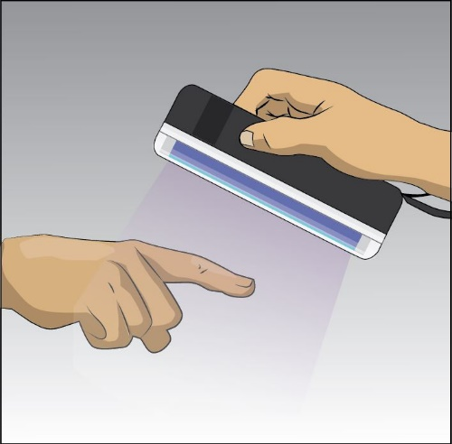
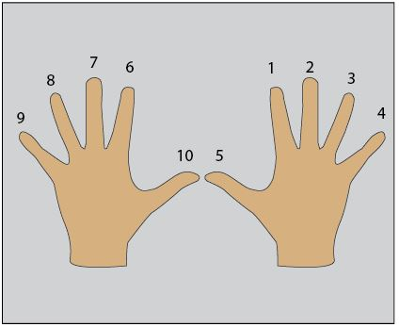
ПРВА РАДЊА: ПРОВЕРА УВ ЛАМПОМ ДА ЛИ ЈЕ ГЛАСАЧ ГЛАСАО НА ДРУГОМ ГЛАСАЧКОМ МЕСТУ
Ако се УВ лампом утврди постојање трагова мастила из спреја којим се обележава прст гласача, сматра се да је гласач већ гласао на другом гласачком месту, због чега му гласачки одбор не сме дозволити да гласа, те је гласач дужан да без одлагања напусти гласачко место.
! ОБРАТИТИ ПАЖЊУ:
Изузетно, члановима гласачких одбора који су одређени да рукују спрејом за обележавање прста гласача треба дозволити да гласају на свом гласачком месту уз решење о именовању за члана гласачког одбора!

Slide 40
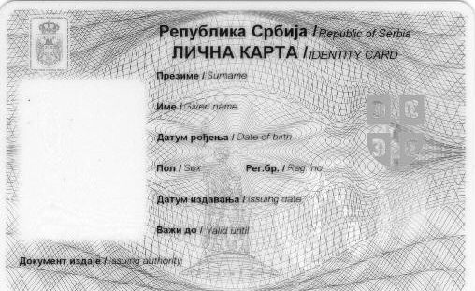

ДРУГА РАДЊА: УТВРЂИВАЊЕ ИДЕНТИТЕТА ГЛАСАЧА
Након што утврди да гласач није гласао, неопходно је да гласачки одбор УТВРДИ ИДЕНТИТЕТ ГЛАСАЧА.
! ОБРАТИТИ ПАЖЊУ:
Гласач није у обавези да обавештење о времену и месту гласања понесе на гласачко место и гласачки одбор не сме том гласачу да ускрати право да гласа само зато што то обавештење није понео на гласање.
Свој идентитет гласач доказује важећом личном картом, односно важећом путном исправом (пасош).
Не може се користити возачка дозвола, јер њен образац не садржи ЈМБГ гласача.

Slide 41
! ОБРАТИТИ ПАЖЊУ:
Уколико на гласачко место дође гласач који поседује важећи документ у којем је наведено друго презиме у односу на презиме у изводу из бирачког списка, гласачки одбор том гласачу омогућава да гласа, под условом да се на основу слике гласача и ЈМБГ у документу којим доказује свој идентитет може утврдити да је у питању иста особа.

Slide 42
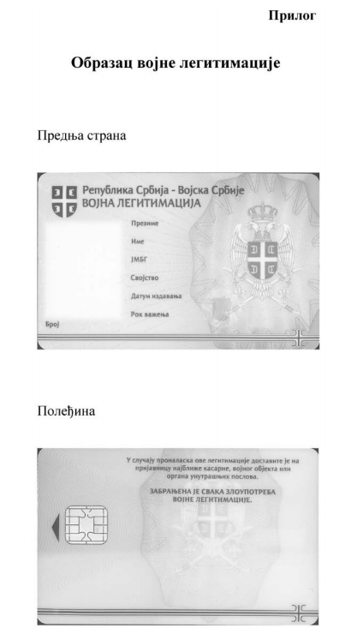
Ако на гласачком месту гласају гласачи у Војсци Србије, они свој идентитет могу да докажу и војном легитимацијом која садржи слику гласача и његов јединствени матични број грађана.
Гласач који гласа на гласачком месту унутар завода за извршење кривичних санкција свој идентитет може да докаже и одговарајућом исправом коју му издаје тај завод.

Slide 43

ТРЕЋА РАДЊА: ПРОВЕРА ДА ЛИ ЈЕ ГЛАСАЧ УПИСАН У ИЗВОД ИЗ БИРАЧКОГ СПИСКА
Након што утврди идентитет гласача, гласачки одбор приступа ПРОВЕРИ ДА ЛИ ЈЕ ГЛАСАЧ УПИСАН У ИЗВОД ИЗ БИРАЧКОГ СПИСКА.
Члан гласачког одбора који је задужен за руковање изводом из бирачког списка проналази гласача у изводу и заокружује редни број испред његовог личног имена, што је знак да је гласач гласао, након чега се гласач потписује на одговарајућем месту у изводу.

Slide 44
! ОБРАТИТИ ПАЖЊУ:
Гласач са инвалидитетом који није у стању да својеручно напише своје име и презиме у изводу из бирачког списка, има могућност да се потпише тако што ће на одговарајуће место у изводу из бирачког списка отиснути печат који садржи податке о његовом личном идентитету, односно печат са угравираним потписом (факсимил).
Гласач који није писмен, односно гласач са инвалидитетом који не поседује печат који садржи податке о његовом личном идентитету, односно факсимил, не потписује се у изводу из бирачког списка, већ то уместо њега чини његов помагач којег је довео са собом на гласачко место ради попуњавања гласачког листића.

Slide 45
НАПОМЕНА:
У случају да не може да нађе гласача у изводу, члан гласачког одбора треба да провери да ли се тај гласач налази у списку накнадних промена у изводу из бирачког списка, ако такав списак постоји.
Ако гласач није уписан ни у извод из бирачког списка, ни у списак накнадних промена у бирачком списку, гласачки одбор треба да упути гласача да провери на којем је гласачком месту уписан у бирачки списак, упитом на интернет страници https://upit.birackispisak.gov.rs или контактирањем телефоном Министарства државне управе и локалне самоуправе.
! ОБРАТИТИ ПАЖЊУ:
Строго је забрањено било какво дописивање у извод из бирачког списка.
Кршење ове забране подразумева поништавање гласања на гласачком месту.
Зато гласачки одбор, ако не нађе неко лице у изводу из бирачког списка, НИКАКО НЕ СМЕ да га допише у извод и не сме му дозволити да гласа, без обзира на то што га евентуално познаје или што то лице тврди да гласа на том гласачком месту.

Slide 46
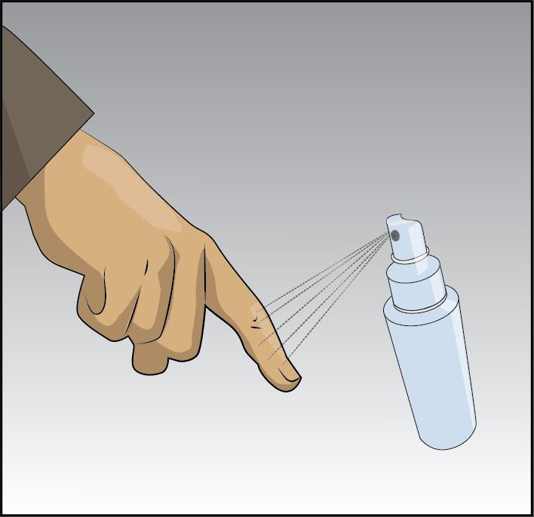
ЧЕТВРТА РАДЊА: ОБЕЛЕЖАВАЊЕ ГЛАСАЧА СПРЕЈОМ
Након што му се уручи гласачки листић, гласач прилази члану гласачког одбора који му СПЕЦИЈАЛНИМ СПРЕЈОМ ОБЕЛЕЖАВА КАЖИПРСТ ДЕСНЕ РУКЕ испод корена нокта као знак да је гласао.
Гласачу који нема кажипрст десне руке биће обележен следећи доступан прст удесно и коначно палац те руке, испод корена нокта.
Гласачу који нема десну шаку биће обележен кажипрст леве руке, односно следећи доступан прст улево и коначно палац те руке, испод корена нокта.
Ако гласач нема шаке, обележавање се не обавља.

Slide 47

ПЕТА РАДЊА: УРУЧИВАЊЕ ГЛАСАЧКОГ ЛИСТИЋА
Пошто се гласачу обележи прст спрејом, следећи члан гласачког одбора му уручује гласачки листић.
! ОБРАТИТИ ПАЖЊУ:
Ако гласач из било ког разлога одбије да му се прст обележи спрејом, гласачки одбор му неће уручити гласачки листић, односно неће му омогућити да гласа.

Slide 48

ШЕСТА РАДЊА: ГЛАСАЊЕ
Пошто се обаве све претходно описане радње, гласач може да приступи гласању, а гласачки одбор ће упутити гласача да гласање обави иза паравана за гласање.
Гласач има право да од гласачког одбора затражи да му се појасни начин гласања. У том случају, гласачки одбор ће гласача упутити на то:
  да је гласање тајно и да се гласа искључиво иза паравана за обезбеђивање тајности гласања
  да се гласа само за један од понуђених одговора, заокруживањем речи „да“ или речи „не“
  да, пошто попуни гласачки листић, сам пресавија гласачки листић тако да се не види како је гласао и да га убацује у гласачку кутију, након чега напушта гласачко место

Slide 49
ТАЈНОСТ ГЛАСАЊА
Гласачки одбор је дужан да се стара о обезбеђивању тајности гласања. То нарочито подразумева вођење рачуна о томе:
  да је гласање слободно и да нико нема право да спречава или приморава гласача да гласа, да га позива на одговорност због тога што јесте или није гласао или да тражи од гласача да се изјасни зашто је и за који од понуђених одговора гласао
  да у просторији у којој се обавља гласање може бити присутан само онолики број гласача колико има паравана
  да је забрањено задржавање на гласачком месту свих лица која немају права и дужности у вези са спровођењем републичког референдума

Slide 50
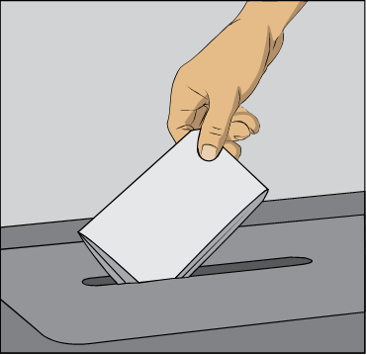
  СЕДМА РАДЊА: УБАЦИВАЊЕ ГЛАСАЧКОГ ЛИСТИЋА У ГЛАСАЧКУ КУТИЈУ
Након попуњавања, гласач пресавија гласачки листић и убацује га у гласачку кутију, а затим напушта гласачко место.
! ОБРАТИТИ ПАЖЊУ:
Једну од битних новина, уведених приликом спровођења парламентарних избора одржаних јуна 2020. године, представља обавеза гласачког одбора да, у случају да констатује или посумња да неки гласач свој гласачки листић није убацио у гласачку кутију пре напуштања гласачког места, о томе обавести
полицију и
поткомисију и
то унесе у записник о раду гласачког одбора.

Slide 51
6. ПОСЕБНА ПРАВИЛА ГЛАСАЊА ЗА СЛЕПА ЛИЦА И ЛИЦА СА ДРУГИМ ВИДОВИМА ИНВАЛИДИТЕТА, НЕПИСМЕНИХ И СПРЕЧЕНИХ ЛИЦА НА ГЛАСАЧКОМ МЕСТУ И ВАН ГЛАСАЧКОГ МЕСТА
Лице које није у стању да попуни гласачки листић
Гласач који није у могућности да на гласачком месту лично гласа (слепо, са другим видовима инвалидитета или неписмено лице) може са собом да поведе лице које ће уместо њега, на начин које му оно одреди, испунити гласачки листић, односно обавити гласање.
Гласачки одбор је дужан да у Записник о раду гласачког одбора упише:
  укупан број гласача који су гласали уз помоћ помагача
  под којим редним бројевима су ти гласачи уписани у извод из бирачког списка

Slide 52
ЛИЦЕ КОЈЕ НИЈЕ У СТАЊУ ДА ДОЂЕ НА ГЛАСАЧКО МЕСТО
Закон дозвољава могућност да немоћна и спречена лица гласају и ван гласачког места.
Немоћним и спреченим лицима сматрају се:
  лица која из здравствених разлога нису у могућности да дођу на гласачко место
  особе са инвалидитетом
  немоћна стара лица
Немоћним и спреченим лицима не сматрају се лица која због природе посла који обављају нису у могућности да у време док је гласачко место отворено обаве гласање на гласачком месту.

Slide 53
! ОБРАТИТИ ПАЖЊУ:
Гласач који није у могућности да гласа на гласачком месту, о томе да жели да гласа мора да обавести гласачки одбор почев од 48 сати пре дана гласања, а најкасније до 11.00 часова на дан гласања.
Гласачки одбор је у обавези да провери да ли су сви гласачи који су се пријавили за гласање ван гласачког места:
  уписани у извод из бирачког списка
  да ли се налазе на територији на којој може да се спроведе гласање ван гласачког места

Slide 54
! ОБРАТИТИ ПАЖЊУ:
Приликом провере да ли је гласач уписан у извод из бирачког списка, гласачки одбор НЕ СМЕ да заокружи број под којим је гласач уписан у извод. Заокруживање тог редног броја се врши тек по повратку повереника гласачког одбора од гласача, односно пошто се утврди да је гласач потписао потврду о изборном праву за гласање ван гласачког места.
Пре одласка код гласача, попуњавају се потврде о изборном праву за гласање ван гласачког места, које потписује председник гласачког одбора.

Slide 55
За потребе спровођења гласања гласача ван гласачког места, председник гласачког одбора и повереници гласачког одбора припремају следећи материјал:
  Одлуку о расписивању републичког референдума, са текстом акта односно образложењем питања о коме се одлучује на републичком реферндуму
  УВ лампу
  спреј за обележавање прста гласача
  попуњене потврде о изборном праву за гласање ван гласачког места, за све гласаче који треба да гласају ван гласачког места
  потребан број гласачких листића за све гласаче који треба да гласају ван гласачког места (једнак броју гласача који су се пријавили за гласање ван гласачког места)
  потребан број коверата у које гласачи који гласају ван гласачког места треба да ставе своје гласачке листиће пошто гласају (посебне коверте)
  потребан број коверата у које гласачи који гласају ван гласачког места треба да ставе посебне коверте са гласачким листићем и потписану потврду о изборном праву за гласање ван гласачког места (службене коверте)
  прибор за писање и печаћење коверата (оловке, печат и печатни восак)
Гласање ван гласачког места спроводе повереници гласачког одбора – три члана или заменика члана гласачког одбора, који су представници три различита предлагача.

Slide 56
НАПОМЕНА:
Гласању ван гласачког места имају право да присуствују овлашћени домаћи и страни посматрачи.
По доласку код гласача, прво се проверава УВ лампом да ли је гласач можда већ гласао и утврђује се његов идентитет. Потом му се спрејом обележава прст и предају му се Одлука о расписивању републичког референдума, са текстом акта односно образложењем питања о коме се одлучује на републичком референдуму, гласачки листић, попуњена потврда о изборном праву за гласање ван гласачког места и посебан коверат у који ће гласач ставити гласачки листић пошто буде гласао.
Након тога, гласачу се објашњава процедура гласања и напомиње:
- да треба да потпише потврду о изборном праву за гласање ван гласачког места
- да попуњен и пресавијен гласачки листић стави у коверат

Slide 57
НАПОМЕНА:
Ако гласач није у стању да попуни гласачки листић (слепо лице, лице са другим видовима инвалидитета или неписмено лице), он може да гласа уз помоћ помагача, на исти начин на који ту помоћ користе слепа лица, лица са другим видовима инвалидитета или неписмена лице која гласају на гласачком месту.
Пошто гласа, повереници гласачког одбора се враћају у просторију где је гласач гласао и преузимају потписану потврду о изборном праву за гласање ван гласачког места, Одлуку о расписивању републичког референдума, са текстом акта односно образложењем питања о коме се одлучује на републичком реферндуму и коверат у који је гласач ставио свој гласачки листић и који се у присуству гласача печати.
Затим се у службени коверат стављају потписана потврда о изборном праву и запечаћен посебан коверат у којем се налази гласачки листић, након чега се гласање сматра завршеним.

Slide 58
! ОБРАТИТИ ПАЖЊУ:
Повереници гласачког одбора, пре одласка од гласача, обавезно морају да провере да ли је гласач потписао потврду о изборном праву за гласање ван гласачког места, јер потпис у тој потврди замењује потпис у изводу из бирачког списка, а непотписана потврда, према закону, значи да гласач није гласао и да се, стога, његов гласачки листић не сме убацити у гласачку кутију!
По повратку на гласачко место, повереници гласачког одбора одмах предају председнику гласачког одбора службени коверат, који председник гласачког одбора отвара и проверава да ли се у њој налази посебна коверта са гласачким листићем, као и потврда о изборном праву за гласање ван гласачког места и да ли је потписана од стране гласача.
Тек пошто се утврди да се у службеном коверту налази потврда о изборном праву за гласање ван гласачког места и да је потписана од стране гласача, заокружује се редни број под којим је тај гласач уписан у извод из бирачког списка.
Потом, председник гласачког одбора отвара запечаћени посебан коверат и из њега вади гласачки листић и убацује га у гласачку кутију, водећи рачуна о томе да се не види како је гласач гласао.

Slide 59
! ОБРАТИТИ ПАЖЊУ:
АКО ЈЕ ПОТВРДА О ИЗБОРНОМ ПРАВУ ЗА ГЛАСАЊЕ ВАН ГЛАСАЧКОГ МЕСТА ПОТПИСАНА, гласачки одбор не сме да заборави да заокружи редни број под којим је гласач уписан у извод из бирачког списка. У супротном, имаће проблем код утврђивања резултата гласања и броја гласача који су гласали!
! ОБРАТИТИ ПАЖЊУ:
АКО ПОТВРДА О ИЗБОРНОМ ПРАВУ НИЈЕ ПОТПИСАНА, НЕ СМЕ се заокружити редни број под којим је гласач уписан у извод, а службени коверат у којем је гласачки листић се НЕ ОТВАРА, већ се тако запечаћен предаје поткомисији после гласања у коверти са неупотребљеним гласачким листићима! Ову околност председник гласачког одбора обавезно уноси у записник о раду гласачког одбора, као догађај од значаја за гласање.
Гласачки одбор уноси у Записник о раду гласачког одбора:
  укупан број гласача који су гласали ван гласачког места
  под којим редним бројевима су ти гласачи уписани у извод из бирачког списка

Slide 60
НАПОМЕНА:
Посебну пажњу треба посветити прецизном упису свих редних бројева под којима су гласачи који су гласали ван гласачког места уписани у извод из бирачког списка.
Гласачки одбор након гласања, уз остали гласачки материјал, у посебној коверти прилаже ПОТПИСАНЕ и НЕПОТПИСАНЕ потврде о изборном праву свих гласача који су гласали ван гласачког места.

Slide 61
7. КОМУНИКАЦИЈA И НАЧИН ПРУЖАЊЕ ПОДРШКЕ ГЛАСАЧИМА КОЈИ СУ ОСОБЕ СА ИНВАЛИДИТЕТОМ
Чланови гласачког одбора, имају одговорност и дужност да пруже подршку свим гласачима у току избора
Неким гласачима, а посебно гласачима који су особе са инвалидитетом, можда ће током гласања затребати помоћ чланова гласачког одбора

Slide 62
ПРИСТУПАЧНОСТ БИРАЧКИХ/ГЛАСАЧКИХ МЕСТА
Републичка изборна комисија је Одлуком о процени приступачности бирачких места у Републици Србији, 02-Број: 013-99/19 од 20. децембра 2019. године, уредила начин процене приступачности бирачких места у Републици Србији
Циљ процене приступачности је побољшање услова под којима бирачи, односно гласачи остварују своје изборно право на бирачким/гласачким местима, са посебним освртом на унапређење положаја особа са инвалидитетом у изборном поступку

Slide 63
УРЕЂИВАЊЕ ГЛАСАЧКОГ МЕСТА РАДИ ПРИЛАГОЂАВАЊА ПОТРЕБАМА ОСОБА СА ИНВАЛИДИТЕТОМ
Пре него што се гласачко место отвори за гласање, потребно је гласачко место уредити тако да буде прилагођено гласачима који су особе са инвалидитетом
Гласачки одбор пажљиво прегледава просторију и проверава следеће:
да ли је просторија довољно осветљена како би гласачи могли видети лице члана гласачког одбора са којим разговарају и како би без потешкоћа могли да прочитају гласачки листић
уколико просторија није довољно осветљена, потребно је постарати се да то буде (нпр. упалити светло, размакнити завесе на прозорима, подигнути ролетне, итд)
да ли су улазна врата просторије довољно отворена тако да гласачи који користе инвалидска колица, штаке, штап или ходалицу могу лако да уђу у просторију
да ли на зидовима или плафону просторије има ниско висећих елемената који би могли да гласачима који су слепи или слабовиди сметају приликом уласка и кретања кроз просторију у којој се налази гласачко место
да ли су доступни папир и оловка које могу употребити ако је потребно да напишу или нацртају неко упутство за гласаче
да ли има довољно простора на гласачком месту за гласаче који користе инвалидска колица како би могли да се несметано крећу кроз просторију
да ли је гласачка кутија постављена довољно ниско да гласач са инвалидитетом може лако да убаци гласачки листић

Slide 64
ПРАВО ГЛАСАЧА КОЈИ СУ ОСОБЕ СА ИНВАЛИДИТЕТОМ ДА ГЛАСАЈУ УЗ ПОМОЋ ПОМАГАЧА
Гласач који није у могућности да на гласачком месту лично гласа, има право да поведе лице које ће уместо њега, на начин који му гласач одреди, обавити гласање (нпр. предаја личних докумената и обавештења о дану и времену одржавања републичког референдума, својеручно потписивање у извод из бирачког списка или коришћење печата са угравираним потписом (факсимил) или печата који садржи податке о личном идентитету гласача, попуњавање гласачког листића онако како му гласач одреди, итд).
Уместо гласача који није у могућности да се самостално потпише, у извод из бирачког списка се потписује његов помагач својим именом и презименом

Slide 65
ОПШТЕ ПРЕПОРУКЕ ЗА ПРУЖАЊЕ ПОМОЋИ ГЛАСАЧИМА КОЈИ СУ ОСОБЕ СА ИНВАЛИДИТЕТОМ
Чланови гласачког одбор треба да:
питају сваког гласача да ли му је потребна помоћ
уважавају гласача који је особа са инвалидитетом и који је на гласачко место повео помагача који, уместо њега и на начин како му гласач одреди, обавља гласање
се обраћају гласачима који су особе са инвалидитетом, а не њиховим помагачима
буду стрпљиви када гласачу објашњавају поступак гласања.

Slide 66
НАЧИН КОМУНИКАЦИЈЕ И ПРУЖАЊА ПОМОЋИ ГЛАСАЧИМА СА ФИЗИЧКИМ ИНВАЛИДИТЕТОМ
Уколико гласачки одбор примети да гласач са физичким инвалидитетом има потешкоће приликом уласка у просторију у којој се налази гласачко место или при отварању врата, потребно је да понуди помоћ. Такође, гласач може да затражи да се наслони на члана гласачког одбора или да од њега затражи да му помогне да уђе у просторију
Чланови гласачког одбора треба да обрате пажњу на следеће ствари уколико на гласачко место приступи гласач који користи инвалидска колица:
да се не наслањају на инвалидска колица и да их не дирају без дозволе гласача,
уколико дуже од једног минута разговарају са гласачем који користи инвалидска колица, да се спусте тако да са гласачем разговарају на истом нивоу очију.

Slide 67
НАЧИН КОМУНИКАЦИЈЕ И ПРУЖАЊА ПОМОЋИ СЛЕПИМ И СЛАБОВИДИМ ГЛАСАЧИМА
Када слепи или слабовиди гласач уђе сам или са помагачем у просторију у којој се налази гласачко место, гласачки одбор је дужан да се представи
Уколико је потребно да се слепом или слабовидом гласачу привуче пажња, потребно је да га члан гласачког одбора поздрави и евентуално лагано додирне по рамену
Члан гласачког одбора је дужан да понуди помоћ слепом или слабовидом гласачу и његовом помагачу, тако што ће га упутити до места на којима се обављају радње у поступку гласања

Slide 68
НАЧИН КОМУНИКАЦИЈЕ И ПРУЖАЊА ПОМОЋИ ГЛУВИМ И НАГЛУВИМ ГЛАСАЧИМА
Уколико је потребно да члан гласачког одбора привуче пажњу глувом или наглувом гласачу, то чини тако што лагано махне руком или тако што гласача додирне по рамену.
Члан гласачког одбора увек гледа гласача директно у лице и говори му полако и разговетно.
Уколико је потребно, члан гласачког одбора може да напише или нацрта објашњење.
Члан гласачког одбора је дужан да разговара директно са гласачем, чак и ако је у присуству помагача или тумача за знаковни језик.
Уколико гласач не разуме или не чује одређену реч коју је члан гласачког одбора изговорио, потребно је да покуша да изговори неку другу реч.

Slide 69
НАЧИН КОМУНИКАЦИЈЕ И ПРУЖАЊА ПОМОЋИ ГЛАСАЧИМА СА ИНТЕЛЕКТУАЛНИМ ИНВАЛИДИТЕТОМ
Гласач са интелектуалним инвалидитетом може имати помагача.
Када члан гласачког одбора разговара са гласачем са интелектуалним инвалидитетом, гледа га директно и говори полако и разговетно.
Члан гласачког одбора користи једноставне и јасне изразе како би му објаснио поступак гласања.
Члан гласачког одбора треба да разговара као са било којим другим гласачем и буде спреман да напише или нацрта објашњење гласачу како би му помогао да разуме поступак гласања.
Члан гласачког одбора избегава буку и повишен тон на које особе са интелектуалним инвалидитетом могу бити посебно осетљиве.

Slide 70
8. ОДРЖАВАЊЕ РЕДА НА ГЛАСАЧКОМ МЕСТУ
Гласачки одбори су дужни да се старају о реду на гласачком месту.
На гласачком месту могу да буду присутна само она лица која имају права и дужности у вези са спровођењем републичког референдума:
  чланови и заменици чланова гласачког одбора
  чланови и заменици чланова РИК
  чланови поткомисије
  гласачи
  акредитовани посматрачи
  представници медија
Чланови гласачког одбора, као и чланови РИК и поткомисије могу све време присуствовати гласању на гласачком месту.

Slide 71
Гласач може да буде присутан на гласачком месту само онолико времена колико је потребно да се обави процедура гласања. Пошто обави гласање, гласач је дужан да одмах напусти гласачко место.
Лице којем гласачки одбор није дозволио да гласа (нпр. зато што није уписано у извод из бирачког списка ни у списак накнадних промена у бирачком списку, или не може да докаже свој идентитет или је провера УВ лампом показала да је већ гласало) дужно је да напусти гласачко место одмах пошто му гласачки одбор саопшти да не може да гласа.
Посматрачи су лица којима је РИК издала акредитацију за праћење републичког референдума и они могу да буду присутни на гласачком месту само ако поседују овлашћење РИК.

Slide 72
Посматрачи имају право да прате сваку фазу рада гласачког одбора и сваку радњу, што значи да на гласачко место могу доћи већ приликом окупљања чланова гласачког одбора, дакле и пре отварања гласачког места, и на гласачком месту могу остати све до краја рада гласачког одбора.
НАПОМЕНА:
Према правилима РИК, страни посматрач може доћи на гласачко место у пратњи овлашћеног преводиоца, при чему тај преводилац не сме да буде присутан на гласачком месту без посматрача у чијој је пратњи. Што се тиче домаћих посматрача, једно удружење може да пријави више посматрача, али на гласачком месту може да буде присутан само један од њих, што значи да могу да се смењују током гласања.
Присуство посматрача на гласачком месту се констатује у Записнику о раду гласачког одбора, са навођењем имена посматрача и организације коју представљају.

Slide 73
Гласачки одбор има овлашћење да удаљи посматрача са гласачког места ако:
  нарушава ред на гласачком месту
  користи мобилни телефон или друга средства веза и комуникација
  омета рад гласачког одбора
У случају да гласачки одбор удаљи посматрача са гласачког места, непходно је да то и констатује у Записнику о раду гласачког одбора и да о томе обавести РИК, преко поткомисије.
Представници медија могу доћи на гласачко место да би припремили извештај о току гласања, уз претходну најаву поткомисији или координатору РИК, и мимо тога се не смеју задржавати на гласачком месту.

Slide 74
Нарушавање реда на гласачком месту су све радње којима се повређује тајност гласања (на пример, да неко стоји у близини паравана и посматра како гласачи попуњавају гласачке листиће) или се утиче на одлуку гласача о томе како ће гласати (на пример, вршење пропаганде на гласачком месту или истицање недозвољеног пропагандног материјала на гласачком месту и на удаљености до 50 метара од гласачког места).
Осим тога, под нарушавањем реда на гласачком месту подразумева се и:
  коришћења фотоапарата и камера
  прављења спискова гласача који су изашли или нису изашли на гласање (на пример, уписивање на посебном папиру имена или редних бројева у изводу из бирачког списка гласача који су изашли или нису изашли да гласају)

Slide 75
! ОБРАТИТИ ПАЖЊУ:
На гласачком месту је дозвољено уписивање цртица на посебном листу хартије, као евиденција о излазности гласача. Ово посебно важи за она гласачка места која током гласања буду одређена да шаљу извештаје поткомисијама о излазности гласача, у складу са посебним Упутством за праћење излазности гласача на републичком референдуму.
Ако на гласачком месту дође до нарушавања реда, на гласачком одбору је да тај ред успостави, са правом да гласање прекине док се ред не успостави.
У случају да дође до прекида гласања, гласачки одбор је у обавези да у Записнику о раду гласачког одбора наведе разлоге за прекид и колико је прекид трајао.
Ако је прекид гласања трајао дуже од једног часа, гласање се продужава за онолико времена колико је прекид трајао. Ако је прекид трајао краће од сат времена, гласање се не продужава.
На пример - ако је гласање прекинуто у 13,30 часова, а настављено у 14,55, гласачко место треба да буде отворено до 21,25 часова.

Slide 76
Припадници полиције на дужности могу ући на гласачко место само на позив председника гласачког одбора, искључиво ако су на гласачком месту нарушени ред и мир. Изузетно, полицајац у униформи може да уђе на гласачко место на којем је уписан у извод из бирачког списка да би гласао, под условом да не носи оружје и друга средства принуде.

Slide 77
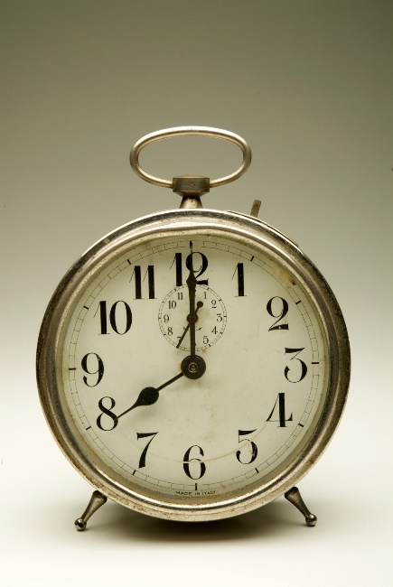
9. ЗАТВАРАЊЕ ГЛАСАЧКОГ МЕСТА
Гласачко место се затвара у 20,00 часова.
Гласачима који су се у том тренутку затекли на гласачком месту или
непосредно испред гласачког места мора се омогућити да гласају.
Председник гласачког одбора треба да одреди члана или заменика члана гласачког одбора који ће да утврди број гласача који су се на гласачком месту затекли у време његовог затварања, да утврди редослед по коме они гласају, да стане иза последњег затеченог гласача како би означио крај реда и да сачека да гласају сви гласачи који су се затекли на гласачком месту.
Када и последњи гласач који се у 20.00 часова затекао на гласачком месту обави гласање и напусти гласачко место, гласачки одбор закључава просторију у којој је обављено гласање и приступа утврђивању резултата гласања.

Slide 78
10. УТВРЂИВАЊЕ РЕЗУЛТАТА ГЛАСАЊА
Утврђивању резултата гласања морају да присуствују сви чланови гласачког одбора или њихови заменици.
Утврђивање резултата гласања има три фазе:
  попуњавање контролног формулара за проверу логичко-рачунске исправности резултата гласања
  логичко-рачунска контрола исправности утврђених резултата гласања
  уписивање резултата гласања у записник о раду гласачког одбора

Slide 79
10.1. ПОСТУПАК ПОПУЊАВАЊА КОНТРОЛНОГ ФОРМУЛАРА ЗА ПРОВЕРУ ЛОГИЧКО-РАЧУНСКЕ ИСПРАВНОСТИ РЕЗУЛТАТА ГЛАСАЊА
Контролни формулар треба да олакша гласачким одборима проверу утврђених резултата гласања и смањи број логичко-рачунских грешака у записницима о раду гласачког одбора.
! ОБРАТИТИ ПАЖЊУ:
Контролни формулар, дакле, НИЈЕ ЗАМЕНА ЗА ЗАПИСНИК О РАДУ ГЛАСАЧКОГ ОДБОРА и није званичан документ, већ само помоћ за гласачки одбор да би проверио исправност резултата које је утврдио!
НАПОМЕНА:
Гласачки одбор добија примерак контролног формулара приликом примопредаје гласачког материјала од поткомисије.
Гласачки одбор треба да одреди члана или заменика члана гласачког одбора који ће бити задужен за попуњавање контролног формулара и вршење логичко-рачунске контроле резултата гласања унетих у контролни формулар.

Slide 80
! ОБРАТИТИ ПАЖЊУ:
По окончању гласања, гласачки одбор не отвара одмах гласачку кутију, већ прво предузима четири радње које претходе том отварању!
ПРВО, гласачки одбор треба да утврди број гласача уписаних у извод из бирачког списка.
! ОБРАТИТИ ПАЖЊУ:
Утврђивање броја гласача уписаних у извод из бирачког списка подразумева не само утврђивање броја гласача из самог извода, већ се мора обратити пажња и на списак накнадних промена у бирачком списку, ако је достављен уз извод из бирачког списка. При томе, треба обратити пажњу на то да се у том евентуалном списку накнадних промена могу налазити не само гласачи који су накнадно уписани у бирачки списак за то гласачко место, већ и гласачи који су избрисани са тог гласачког места, или гласачи који нису ни дописани ни брисани, већ им је само промењен неки податак у изводу из бирачког списка, нпр. презиме. Зато, гласачки одбор мора да пази да код утврђивања броја гласача УБРОЈИ оне који су дописани и ОДУЗМЕ оне за које је наведено да су избрисани !

Slide 81
Осим наведеног, гласачки одбор треба да обрати пажњу и на евентуални посебан извод из бирачког списка за гласање гласача у Војсци Србије, те и да њих уброји у укупан број гласача.
Нпр. У изводу је уписано 578 гласача. У списак накнадних промена уписано је 5 гласача који су додати на то гласачко место, 3 гласача који су брисани са тог гласачког места и 7 гласача којима је промењено презиме или неки други лични податак, што значи да нису ни додати ни брисани. У посебном изводу за гласање гласача у Војсци Србије уписана су 44 гласача. То значи да су на овом гласачком месту уписана укупно 624 гласача (578+5-3+44)
НАПОМЕНА:
Утврђени број уписаних гласача, гласачки одбор може да провери са коначним бројем гласача према гласачким местима који РИК објављује на својој веб презентацији. У случају било каквих недоумица, треба контактирати поткомисију.
Пошто се утврди укупан број гласача на гласачком месту, тај број се уписује у одговарајућу рубрику контролног формулара.

Slide 82
ДРУГО, утврђује се број гласача који су гласали. Тај број се утврђује пребројавањем заокружених редних бројева гласача у изводу из бирачког списка, списку накнадних промена у бирачком списку и посебном изводу за гласање гласача у Војсци Србије.
ТРЕЋЕ, у одговарајућу рубрику контролног формулара се уписује број гласачких листића који је гласачки одбор примио од поткомисије и који је утврђен приликом утврђивања исправности и потпуности гласачког материјала пре отварања гласачког места.
ЧЕТВРТО, пребројавају се неупотребљени гласачки листићи и тај број се уписује у одговарајућу рубрику контролног формулара
! ОБРАТИТИ ПАЖЊУ:
У неупотребљене гласачке листиће треба убројати и гласачки листић који је гласачки одбор евентуално залепио на гласачку кутију, као и гласачки листић гласача који је гласао ван гласачког места а није потписао потврду о изборном праву за гласање ван гласачког места.

Slide 83
ПЕТО, ТЕК САДА СЕ ОТВАРА ГЛАСАЧКА КУТИЈА и прво што гласачки одбор треба да уради по њеном отварању јесте да пронађе контролни лист за проверу исправности гласачке кутије. У записник о раду гласачког одбора ће, касније, уписати да ли је контролни лист нађен или није.
НАПОМЕНА:
Закон је прописао да, ако контролни лист не буде нађен по отварању гласачке кутије, гласање на том гласачком месту се поништава.
ШЕСТО, пребројавају се сви гласачки листићи из гласачке кутије и тај број се уписује у одговарајућу рубрику контролног формулара.
СЕДМО, сви гласачки листићи из гласачке кутије се разврставају на неважеће и важеће.

Slide 84
ОСМО, пребројавају се неважећи гласачки листићи и тај број се уписује у одговарајућу рубрику контролног формулара.
ДЕВЕТО, пребројавају се важећи гласачки листићи и тај број се уписује у одговарајућу рубрику контролног формулара.
! ОБРАТИТИ ПАЖЊУ:
Гласачки одбор мора да пази да контролни лист за проверу исправности гласачке кутије случајно не уброји у важеће или неважеће гласачке листиће. КОНТРОЛНИ ЛИСТ НИЈЕ ГЛАСАЧКИ ЛИСТИЋ!
ДЕСЕТО, важећи гласачки листићи се разврставају према понуђеним одговорима, те се утврђују бројеви гласова које је добио сваки од оба понуђена одговора, који се уписују у одговарајуће рубрике контролног формулара.

Slide 85
Разликовање важећег и неважећег гласачког листића је изузетно важно питање!
Неважећи је онај гласачки листић:
  на коме је гласач заокружио оба понуђена одговора
  који није попуњен (ниједан одговор није заокружен)
  који је тако попуњен да се не може са сигурношћу утврдити како се гласач изјаснио
Важећи је сваки гласачки листић који је попуњен тако да се са сигурношћу може закључити за кога је гласач гласао, као на пример:
ако је гласач заокружио или подвукао један од понуђених одговора
Ако је гласачки листић попуњен тако да се може поуздано утврдити за кога је гласач гласао, тај гласачки листић ће бити важећи чак иако је:
на листићу исписан или нацртан коментар, парола или друга порука
прецртан други понуђени одговор.

Slide 86
10.2. Логичко-рачунска контрола исправности утврђених резултата гласања
Пошто попуни контролни формулар и утврди резултате гласања на гласачком месту на начин на који смо управо представили, задужени члан гласачког одбора је дужан да изврши логичко-рачунску контролу утврђених резултата које је уписао у контролни формулар.
! ОБРАТИТИ ПАЖЊУ:
Гласачки одбор резултате гласања на гласачком месту никако не уписује у Записник о раду гласачког одбора пре него што претходно не утврди да су резултати уписани у контролни формулар исправни. Упутство за проверу логичко-рачунске контроле резултата налази се на другој страни контролног формулара.

Slide 87
Контрола се спроводи на следећи начин:
  прво се сабирају уписани бројеви гласова по понуђеним одговорима (рубрика 12.8) и тај збир мора бити једнак уписаном броју важећих гласачких листића (рубрика 12.7)
  на овај збир додаје се уписани број неважећих гласачких листића (рубрика 12.6), чиме треба да се добије уписани број гласачких листића који се налазе у гласачкој кутији (рубрика 12.5)
  уписани број гласачких листића који се налазе у гласачкој кутији (рубрика 12.5) мора бити једнак или мањи уписаном броју гласача који су гласали (рубрика 12.2)
  збир броја гласачких листића у гласачкој кутији (рубрика 12.5) и уписаног броја неупотребљених гласачких листића (рубрика 12.4) мора да буде једнак или мањи уписаном броју примљених гласачких листића (рубрика 12.3)
  збир броја неупотребљених гласачких листића (рубрика 12.4.) и броја гласача који су гласали (рубрика 12.2.) треба да буде једнак броју примљених гласачких листића (рубрика 12.3.)

Slide 88
Након логичко-рачунске контроле могу да настану два случаја:
ПРВИ СЛУЧАЈ:
у том случају - податке читко преписати у Записник
Нема
логичко-рачунских грешака

Slide 89
ДРУГИ СЛУЧАЈ:
поновити поступак сабирања (почев од рубрике 12.8 до рубрике 12.1)
ако и даље има грешака
Има
логичко-рачунских грешака
поново утврдити резултате
податке читко преписати у Записник

Slide 90
! ОБРАТИТИ ПАЖЊУ:
Ако се констатује да у резултатима уписаним у контролни формулар постоји логичко-рачунска неусклађеност појединих резултата, гласачки одбор мора поново да утврди оне резултате између којих постоји констатована неусклађеност..
Нпр. нема сумње да уписани број гласачких листића у гласачкој кутији мора да буде једнак збиру уписаног броја неважећих и уписаног броја важећих гласачких листића. Ако то, ипак, није случај, гласачки одбор мора да поново преброји листиће, да би утврдио где је учинио грешку!
Околност да је број гласачких листића у гласачкој кутији мањи од броја гласача који су гласали указује на то да неки гласач није убацио гласачки листић у гласачку кутију, што закон не препознаје као неправилност.
Међутим, околност да је број гласачких листића у гласачкој кутији већи од броја гласача који су евидентирани да су гласали представља неправилност коју закон дефинише као разлог због којег се поништава гласањe на гласачком месту, због чега гласачки одбор мора да провери како је дошло до ове ситуације и да ли је грешка учињена приликом бројања.

Slide 91
БИТНА НАПОМЕНА:
Треба имати у виду то да поједине грешке у утврђеним резултатима гласања могу да буду последица како омашке у бројању, тако и евентуалних злоупотреба, као нпр. намерног убацивања гласачких листића у гласачку кутију да би број листића у гласачкој кутији био већи од броја гласача евидентираних у изводу да су гласали.
То, даље, подразумева да гласачки одбор не може по сваку цену да усклађује резултате гласања да би се логички усагласили, већ да мора да утврди чињенично стање и евентуалну учињену грешку.

Slide 92
10.3. УПИСИВАЊЕ РЕЗУЛТАТА ГЛАСАЊА У ЗАПИСНИК О РАДУ ГЛАСАЧКОГ ОДБОРА
Тек пошто констатује да су након извршене логичко-рачунске контроле резултати гласања уписани у контролни формулар логичко-рачунски исправни, односно пошто дефинитивно утврди да утврђени резултати гласања одговарају стању гласачког материјала, гласачки одбор приступа попуњавању записника о раду гласачког одбора .
Гласачки одбор прво треба да провери да ли су попуњене прве четири тачке записника, након чега у записник ЧИТКО УПИСУЈЕ:
1) податке о гласању гласача уз помоћ помагача
БИТНА НАПОМЕНА:
Подаци о гласању уз помоћ помагача треба да обухвате и гласање на гласачком месту и гласање ван гласачког места.
2) податке о гласању гласача ван гласачког места
3) да ли је у гласачкој кутији пронашао контролни лист
4) време у које је гласање завршено

Slide 93
! ОБРАТИТИ ПАЖЊУ:
Време у које је гласање завршено се разликује од времена у које је гласачки одбор завршио свој рад и које се уписује у посебну рубрику на крају записника.
Након уписивања горе наведених података, у записник се ЧИТКО ПРЕПИСУЈУ резултати гласања из контролног формулара:
1) укупан број уписаних гласача
2) број гласача који су гласали
3) број примљених гласачких листића
4) број неупотребљених гласачких листића
5) број гласачких листића у гласачкој кутији
6) број неважећих гласачких листића
7) број важећих гласачких листића
8) број гласова који је добио сваки од оба понуђена одговора

Slide 94
НАПОМЕНА:
Код уписивања резултата гласања, ниједна рубрика не треба да остане непопуњена. То значи да нпр. ако неки од понуђених одговора не добије ниједан глас, рубрика која се односи на број гласова датих за тај понуђени одговор не треба да остане празна, већ у њу треба уписати или нулу („0“) или повлаку („-“)

Slide 95
БИТНА НАПОМЕНА:
Подаци о догађајима од значаја за гласање, присуство посматрача на гласачком месту и примедбе чланова гласачког одбора се у записник могу уносити током целог дана, односно чим се за тим укаже потреба. Пошто се заврши уписивање резултата гласања у записник, гласачки одбор треба да провери да ли су у записник унети и сви горе наведени подаци, те да, ако је пропустио, унесе нпр. догађаје од значаја за гласање, присутне посматраче или примедбе чланова гласачког одбора.

Slide 96
! ОБРАТИТИ ПАЖЊУ:
Уколико се неки податак погрешно упише у записник, он се не сме преправљати, већ се грешка исправља тако што се тај погрешан податак прецртава и поред њега уписује исправан податак, са потписом лица које је извршило исправку!!!

Slide 97
Пошто заврши са попуњавањем записника, гласачки одбор треба да
у посебне коверте спакује:
  контролни лист за проверу исправности гласачке кутије
  неупотребљене гласачке листиће
  важеће гласачке листиће
  неважеће гласачке листиће
  потврде о изборном праву за гласање ван гласачког места (потписане и непотписане)
На свим ковертама обавезно треба да буду наведени садржај коверте, назив општине и број гласачког места.

Slide 98
Након тога, гласачки одбор треба да се договори који ће чланови гласачког одбора, уз председника, обавити примопредају гласачког материјала са поткомисијом у седишту општине/града, што се, такође, уписује у записник о раду гласачког одбора.
На крају, у записник се уписује време у које је гласачки одбор завршио са радом, односно са попуњавањем записника.
Попуњен записник потписују сви присутни чланови гласачког одбора или заменици одсутних чланова, што је њихова законска обавеза. Ако неко одбије да потпише, то треба навести у записнику.

Slide 99
Записник се израђује у три идентична примерка (на самокопирајућем папиру).
Први (оригинални) и други примерак записника ОБАВЕЗНО се предају поткомисији.
Трећи примерак истиче се одмах на гласачком месту, на јавни увид.

Slide 100
Пошто заврши са свим горе наведеним радњама, гласачки одбор сав гласачки материјал ставља у врећу у којој је тај материјал донет на гласачко место, водећи рачуна да је врећа и даље обележена налепницом.
Гласачки одбор треба да води рачуна да спрејове за обележавање прста гласача, УВ лампе и сав канцеларијски материјал, укључујући и маказе, стави у посебну кесу или мању врећу у којој је тај материјал и био спакован приликом примопредаје пре гласања и да га тако спакован стави у врећу са гласачким материјалом. Кеса, односно мања врећа мора да буде затворена/завезана, како се њен садржај не би помешао са осталим материјалом у врећи.

Slide 101
11. ПРИМОПРЕДАЈА ГЛАСАЧКО МАТЕРИЈАЛА ПОСЛЕ ГЛАСАЊА
Гласачки материјал се после гласања предаје поткомисији у седишту општине/града. Примопредаји могу да присуствују сви чланови и заменици чланова гласачког одбора, а не само они који су одређени да предају гласачки материјал поткомисији.
Рок за предају изборног материјала поткомисији је 12 часова од затварања гласачког места, али је гласачки одбор дужан да на примопредају оде одмах по завршетку рада.
О примопредаји се сачињава посебан записник.
НАПОМЕНА:
Примопредаји гласачког материјала после гласања могу да присуствују посматрачи којима је РИК издао акредитације.

Slide 102
Поткомисији се предаје:
  први (оригинални) и други примерак записника о раду гласачког одбора
  извод из бирачког списка по којем се гласало на гласачком месту са евентуалним списком накнадних промена у бирачком списку и посебан извод из бирачког списка за гласаче у Војсци Србије
  запечаћен коверат са контролним листом за проверу исправности гласачке кутије
  запечаћен коверат са неупотребљеним гласачким листићима
  запечаћен коверат са неважећим гласачким листићима
  запечаћен коверат са важећим гласачким листићима
  запечаћен коверат са потврдама о изборном праву за гласање ван гласачког места
  сигурносна затворница која је коришћена за печаћење вреће са гласачким материјалом на примопредаји гласачког материјала између поткомисије и гласачког одбора пре гласања
  један примерак евиденције о присутности на гласачком месту чланова и заменика чланова гласачког одбора

Slide 103
Након предаје наведеног гласачког материјала поткомисији, гласачки одбор предаје општинској управи остали гласачки материјал:
  гласачку кутију
  спрејове за обележавање прста гласача
  УВ лампе
  параване
  један примерак евиденције о присутности на гласачком месту чланова и заменика чланова гласачког одбора
  идентификационе картице чланова гласачког одбора
  прибор за писање, маказе и др.

Slide 104
ПЕЧАЋЕЊЕ ВРЕЋЕ СА ГЛАСАЧКИМ МАТЕРИЈАЛОМ
Пошто се обави примопредаја горе наведеног гласачког материјала, врећу у који је стављен гласачки материјал који је предвиђен да се ставља у врећу, поткомисија печати сигурносном затворницом БЕЛЕ БОЈЕ, чији се серијски број уписује у записник о примопредаји гласачког материјала.
У врећу се обавезно ставља и сигурносна затворница којом је врећа била запечаћена на примопредаји гласачког материјала пре гласања.
Печаћењу вреће обавезно присуствују чланови гласачког одбора који су предали материјал.

Slide 105
! ОБРАТИТИ ПАЖЊУ:
У врећу се никако не ставља:
• записник о раду гласачког одбора
• извод из бирачког списка, са евентуалним списком накнадних промена и посебни извод из бирачког списка за гласање гласача у Војсци Србије
• коверат са потврдама о изборном праву за гласање ван гласачког места
• примерак Записника о примопредаји гласачког материјала после гласања између гласачког одбора и поткомисије
• један примерак евиденције о присутности на гласачком месту чланова и заменика чланова гласачког одбора

Slide 106
НАПОМЕНА:
У пракси се може десити ситуација да на врећи нема налепнице која је била залепљена приликом примопредаје материјала пре гласања. У том случају поткомисија треба да, пре печаћења, на врећи маркером испише број гласачког места и назив општине.

Slide 107
ПРЕДАЈА ГЛАСАЧКОГ МАТЕРИЈАЛА ЗА ГЛАСАЊЕ У ИНОСТРАНСТВУ
Гласачки материјал после гласања гласачки одбори са гласачких места у иностранству предају непосредно координатору РИК.
Примопредаја се врши у Београду, у седишту РИК.
Гласачки одбор преноси гласачки материјал са гласачког места у иностранству на начин на који се доставља дипломатска пошиљка, а којим је осигурана безбедност гласачког материјала.

Slide 108
ХВАЛА НА ПАЖЊИ
ПИТАЊА / КОМЕНТАРИ / СУГЕСТИЈЕ
К Р А Ј О Б У К Е

